Slide 1
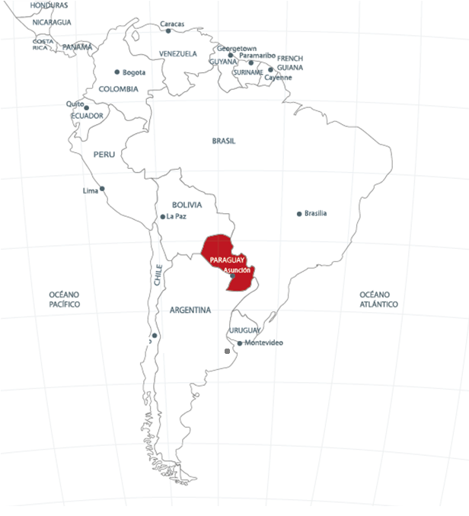
PARAGUAY 2030:
País de oportunidades

Slide 2
Visión Paraguay 2030
Un país competitivo, ubicado entre los más eficientes productores de alimentos a nivel mundial, con industrias pujantes e innovadoras, que empleen fuerza laboral capacitada, proveedor de productos y servicios con tecnología, hacia una economía del conocimiento;
Con índices de desarrollo social en el rango más alto de Sudamérica;
Conectado y abierto a los vecinos y al mundo;
Ambiental y económicamente sostenible;
Con elevados índices de seguridad jurídica y ciudadana;
Con atención a los pueblos indígenas, fuerte protagonismo de la mujer;
Con jóvenes visionarios y entrenados liderando el país;
Con un Estado democrático, solidario, subsidiario, transparente, y que promueva la igualdad de oportunidades.

Slide 3
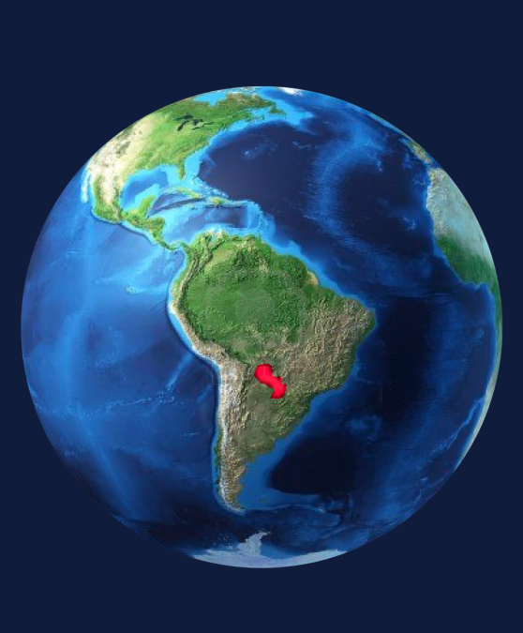
3 EJES DE ACCION
72 Objetivos catalizadores
1
2
3
Reducción
de pobreza y
Desarrollo social
Crecimiento económico inclusivo
Inserción de Paraguay en
el mundo

Slide 4
Índice de Progreso Social en los Objetivos del PND
(En 35 Objetivos catalizadores)
A. Necesidades Humanas Básicas
A.1 Nutrición y asistencia médica básica
A.2 Agua y saneamiento
A.3 Vivienda
A.4 Seguridad Personal
OBJETIVOS PND
4 objetivos
2 objetivos
4 objetivos
2 objetivos

Slide 5
Índice de Progreso Social en los Objetivos del PND
B. Fundamentos del Bienestar
B.1 Acceso a conocimientos básicos
B.2 Acceso a la información y las comunicaciones
B.3 Salud y bienestar
B.4 Sustenibilidad del ecosistema
OBJETIVOS PND
4 objetivos
1 objetivo
5 objetivos
3 objetivos

Slide 6
Índice de Progreso Social en los Objetivos del PND
C. Oportunidades
C.1 Derechos personales
C.2 Libertad personal y de elección
C.3 Tolerancia e inclusión
C.4 Acceso a educación superior
OBJETIVOS PND
3 objetivos
1 objetivos
4 objetivos
2 objetivos

Slide 7
Componente IPS A.1: Nutrición y asistencia médica básica
Reducir en un 90% la desnutrición crónica infantil
Actualmente 10,8% en niñez <5 años
Reducir en 75% la mortalidad materna
Actualmente 78 por 100.000 nacidos vivos
Reducir en 70% la mortalidad infantil
Actualmente 15 por 1.000 nacidos vivos

Slide 8
Componente IPS A.2: Agua y saneamiento
Universalizar el acceso a agua potable
Actualmente 85% de viviendas con agua corriente segura
Universalizar el acceso a saneamiento
Actualmente 79% de viviendas con saneamiento mejorado

Slide 9
Componente IPS A.3: Vivienda
Reducir en 70% el déficit habitacional
Actualmente el déficit cualitativo y cuantitativo es de 1.100.000 viviendas
Universalizar el acceso a energía eléctrica de calidad
Actualmente 99% de viviendas con energía eléctrica en red
Reducir en 95% las muertes atribuibles a la contaminación del aire
Actualmente 321 muertes por 100.000 habitantes por contaminación del aire en interiores

Slide 10
Componente IPS A.4: Seguridad personal
Reducir en 75% la tasa de homicidios dolosos
Actualmente 8,8 muertes por cada 100.000 habitantes
Disminuir en 50% la tasa de mortalidad por accidentes de tránsito
Actualmente 17 muertes por cada 100.000 habitantes

Slide 11
Componente IPS B.1: Acceso a conocimientos básicos
Universalizar la alfabetización de adolescentes y adultos
Actualmente 95%
Cobertura en educación primaria del 95%
Actualmente 68% de matriculación neta en educación primaria
Cobertura en educación secundaria del 95%
Actualmente 47% de matriculación neta en educación media
Calidad de la educación: Test de PISA nivel 2 universal, y en promedio nivel 3 o superior
Actualmente no participa

Slide 12
Componente IPS B.2: Acceso a la información y las comunicaciones
Cobertura del 80% de la población con internet de banda ancha
Actualmente 1,6%

Slide 13
Componente IPS B.3: Salud y bienestar
Esperanza de vida al nacer de 79 años
Actualmente 72
Disminuir en 50% las muertes por enfermedades no contagiosas
Actualmente 12.327 personas año
Disminuir en 50% la tasa de obesidad
Actualmente 50,8% de la población
Disminuir en 50% la tasa de suicidios
Actualmente 18 muertes por cada 100.000 habitantes

Slide 14
Componente IPS B.4: Sustentabilidad del ecosistema
Aumentar los ingresos nacionales por la venta de servicios ambientales (créditos por sumideros de carbono)
Explotar los acuíferos en base a planes ambientales debidamente monitoreados
Restaurar al menos el 20% de los ecosistemas degradados y aumentar cobertura de biomasa protegida

Slide 15
Componente IPS C.1: Derechos personales
Universalizar el acceso a la identidad de las personas en el país
Actualmente 94,3% de población con cédula de identidad
Erradicar los asentamientos humanos precarios, a través de ordenamiento y mejora urbanística
Actualmente más de 1.300 asentamientos precarios (500 rurales y 800 urbanos)

Slide 16
Componente IPS C.2: Libertad personal
Asegurar la transparencia del gasto público en los tres niveles de gobierno y en los tres Poderes del Estado

Slide 17
Componente IPS C.3: Tolerancia e inclusión
Aumentar en 75% la participación de las mujeres en el mundo laboral formal en igualdad de condiciones
Potenciar la contribución al desarrollo paraguayo de la comunidad de inmigrantes en forma armónica e integrada
Aumentar 5 veces la escolaridad promedio y universalizar el alfabetismo en la población indígena
Alcanzar la inclusión financiera del 100% de los hogares
Actualmente 55%

Slide 18
Componente IPS C.4: Acceso a educación superior
Aumentar en 7 veces el promedio nacional de población con estudios terciarios completos
Actualmente 9,7% de la población tiene ≥16 años de estudios
Al menos una universidad paraguaya ubicada entre las primeras 400 a nivel mundial (actualmente no hay ninguna)

Slide 19
MUCHAS GRACIAS

